Slide 1




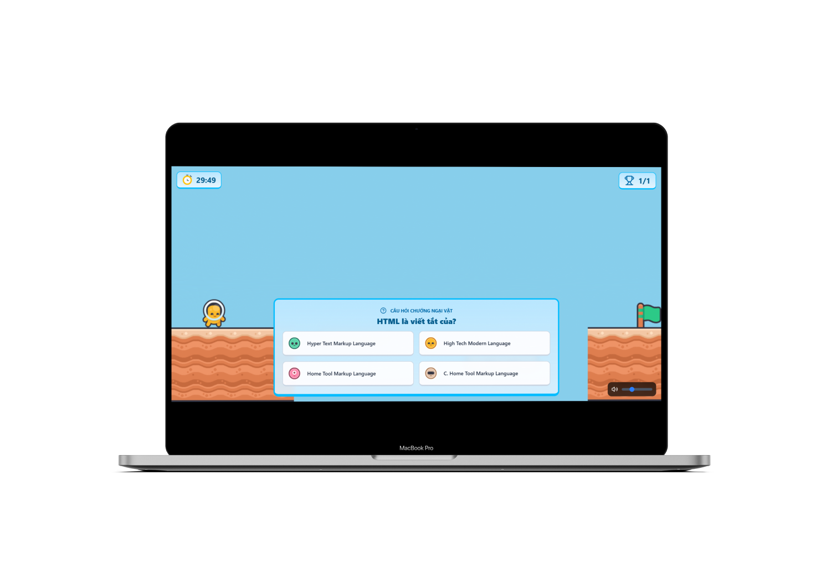

Synlearnia
BÁO CÁO ĐỒ ÁN CHUYÊN NGÀNH
PHÁT TRIỂN GIAO DIỆN FRONTEND CHO NỀN TẢNG HỌC TRỰC TUYẾN
CÓ YẾU TỐ TRÒ CHƠI
Giảng viên hướng dẫn
ThS. Nguyễn Ngọc Đan Thanh
Sinh viên thực hiện:
Họ Tên: Nguyễn Huỳnh Phú Vinh
Lớp: DA22TTC
MSSV: 110122203
Phát triển Giao diện Frontend cho Nền tảng học trực tuyến có yếu tố trò chơi
01

Slide 2
Synlearnia
Nội dung
01
02
Phân tích và Thiết kế
03
Kết quả và Demo
Tổng quan
Lý do chọn đề tài, mục tiêu và phạm vi nghiên cứu.
Các công nghệ chính và kịch bản tương tác người dùng.
Giao diện thực tế và định hướng phát triển.
Phát triển Giao diện Frontend cho Nền tảng học trực tuyến có yếu tố trò chơi
02

Slide 3
Synlearnia
01. Tổng quan
Phát triển Giao diện Frontend cho Nền tảng học trực tuyến có yếu tố trò chơi
03

Slide 4

Synlearnia
Giới thiệu và Lý do chọn đề tài
Thực trạng:
Học trực tuyến thiếu tương tác, gây nhàm chán.
Người học giảm động lực, hiệu quả thấp.
Giải pháp:
Phát triển Frontend tích hợp yếu tố trò chơi.
Tăng hứng thú qua: Thử thách, Bảng xếp hạng, Điểm thưởng.
Cấu trúc hệ thống:
Quản lý học thuật: Dành cho Admin, Giảng viên.
Luyện tập và Đánh giá: Dành cho Sinh viên.
Phát triển Giao diện Frontend cho Nền tảng học trực tuyến có yếu tố trò chơi
04

Slide 5

Synlearnia
Mục đích và Đối tượng nghiên cứu
Mục đích:
Xây dựng giao diện hiện đại, thân thiện.
Tăng tương tác và trải nghiệm người dùng.
Nâng cao kiến thức về phát triển phần mềm giáo dục.
Đối tượng nghiên cứu:
Công nghệ Frontend: Next.js, Tailwind CSS, Phaser.js, Socket.IO.
Mô hình và Hành vi: Phân tích các nền tảng cũ và thói quen sinh viên.
Dữ liệu: Trực quan hóa tiến trình và kết quả học tập.
Phát triển Giao diện Frontend cho Nền tảng học trực tuyến có yếu tố trò chơi
05

Slide 6

Synlearnia
Phạm vi và Phương pháp nghiên cứu
Phạm vi:
Kỹ thuật: Giới hạn trong quy trình Frontend.
Chuyên môn: Tập trung vào module Luyện tập và Báo cáo.
Đối tượng: Sinh viên, Giảng viên các trường Đại học tại Việt Nam.
Phương pháp:
Lý thuyết: Nghiên cứu tài liệu UI/UX, Framework.
Thực nghiệm: Cài đặt môi trường, lập trình tính năng game, kiểm thử thực tế.
Phát triển Giao diện Frontend cho Nền tảng học trực tuyến có yếu tố trò chơi
06

Slide 7
Synlearnia
02. Phân tích và Thiết kế
Phát triển Giao diện Frontend cho Nền tảng học trực tuyến có yếu tố trò chơi
07

Slide 8




Synlearnia
Các công nghệ chính
Next.js
Phaser.js
Là framework React mạnh mẽ giúp phát triển ứng dụng web hiệu năng cao, hỗ trợ kết xuất phía máy chủ (SSR) để tối ưu hóa SEO và tốc độ tải trang vượt trội.
Framework chuyên dụng để xây dựng trò chơi 2D trên trình duyệt, giúp biến các bài kiểm tra khô khan thành minigame sinh động với hiệu ứng vật lý mượt mà.
Socket.IO
Tailwind CSS
Giải pháp kết nối thời gian thực hai chiều, giúp đồng bộ hóa dữ liệu phòng chờ và cập nhật bảng xếp hạng thi đua ngay lập tức mà không cần tải lại trang.
Là framework CSS ưu tiên tiện ích, giúp xây dựng giao diện người dùng hiện đại, tốc độ phát triển nhanh chóng và tương thích hoàn hảo trên mọi thiết bị.
Phát triển Giao diện Frontend cho Nền tảng học trực tuyến có yếu tố trò chơi
08
Completely Confidential Information
13

Slide 9
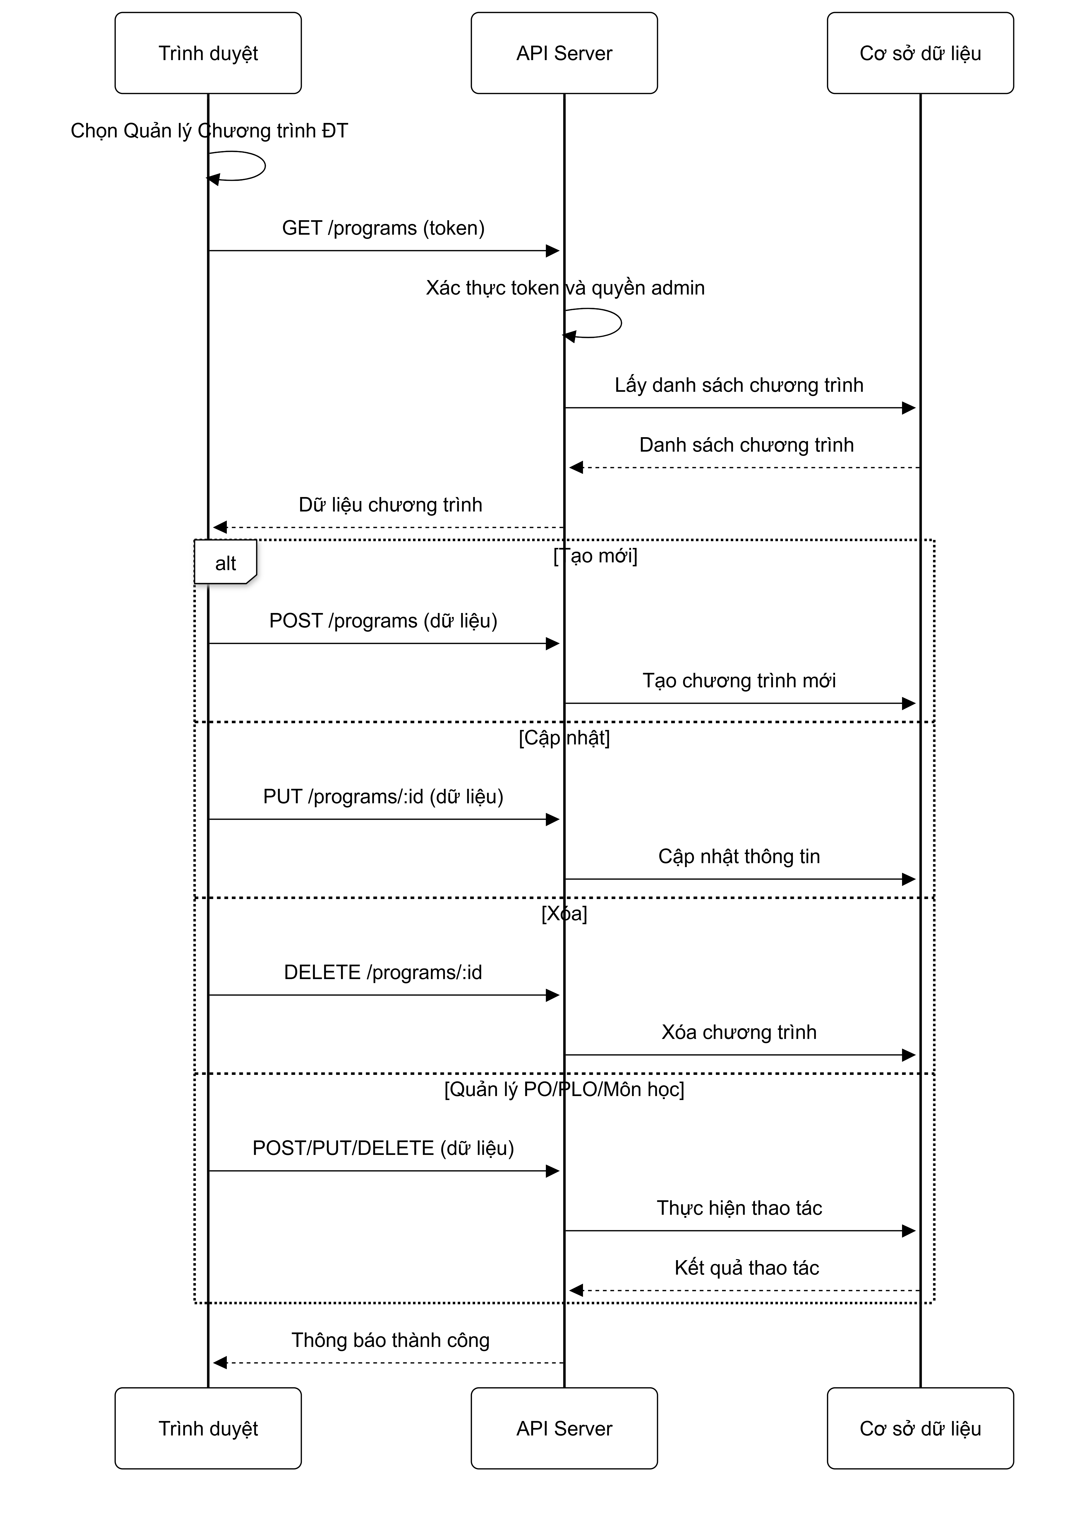
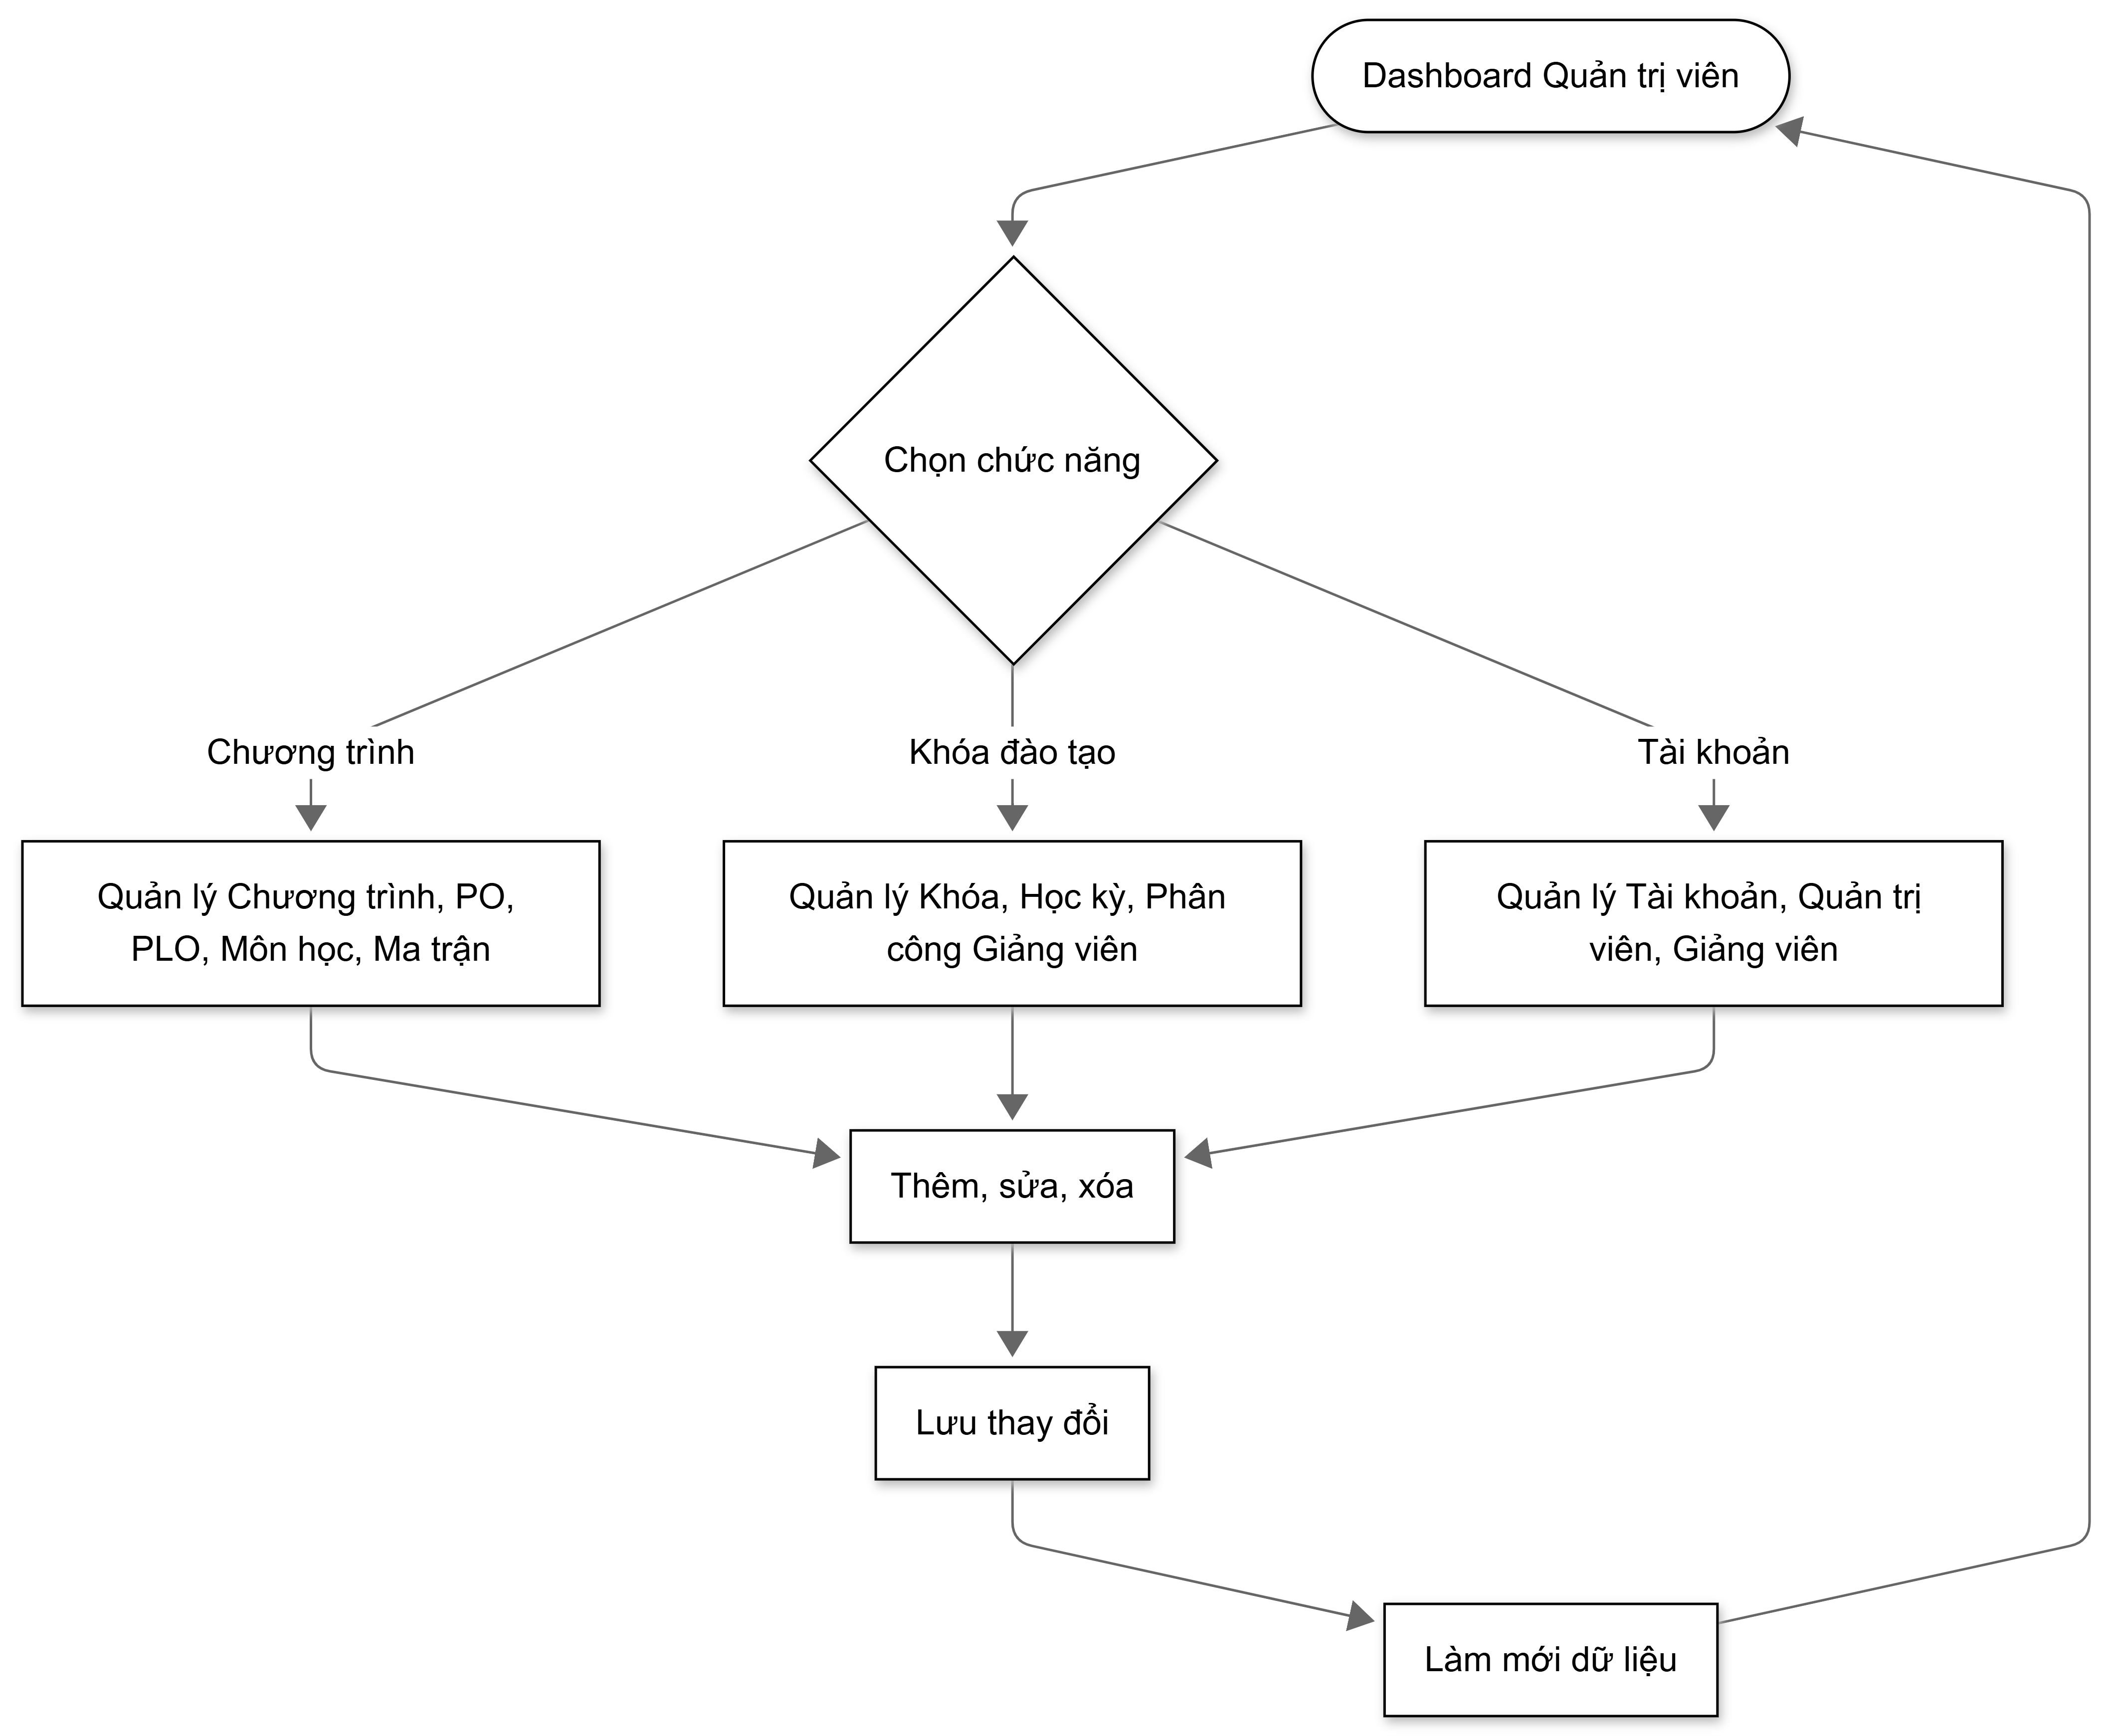
Synlearnia
Kịch bản Quản trị viên Quản lý Chương trình Đào tạo
Phát triển Giao diện Frontend cho Nền tảng học trực tuyến có yếu tố trò chơi
09

Slide 10
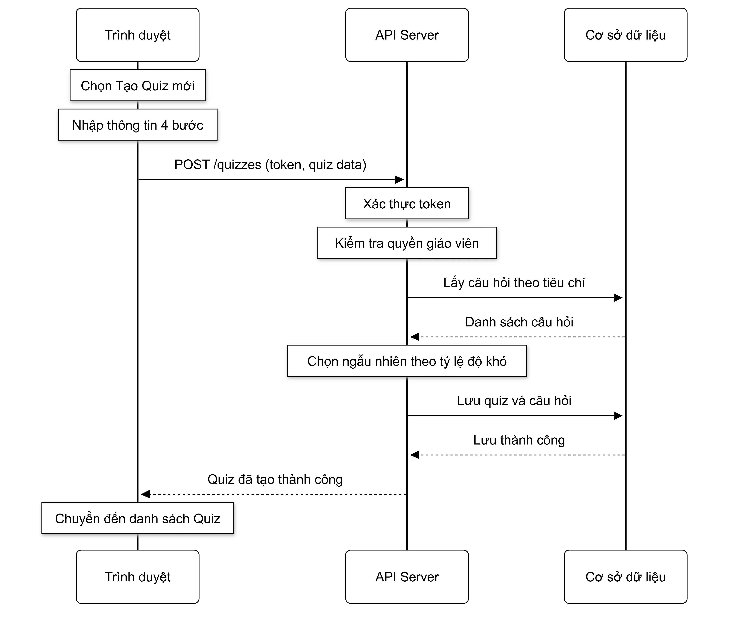
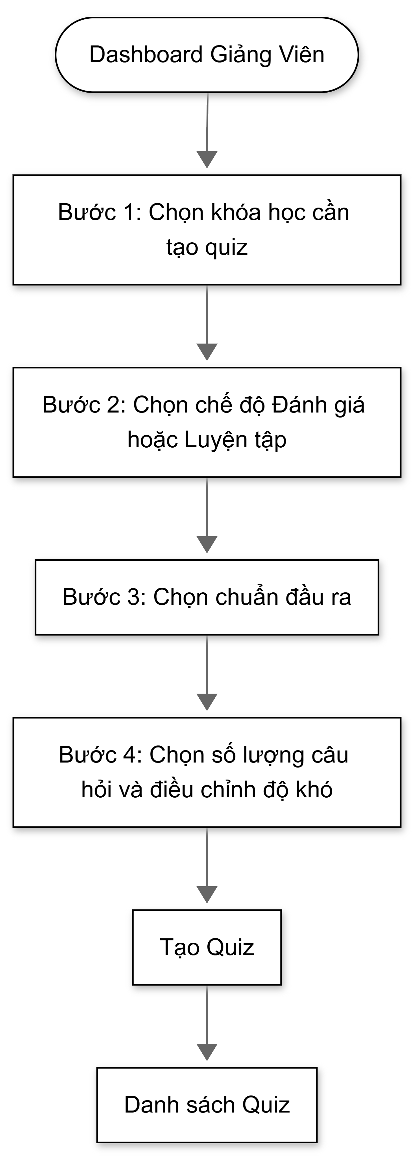
Synlearnia
Kịch bản Giảng viên Tạo bài kiểm tra
Phát triển Giao diện Frontend cho Nền tảng học trực tuyến có yếu tố trò chơi
10

Slide 11
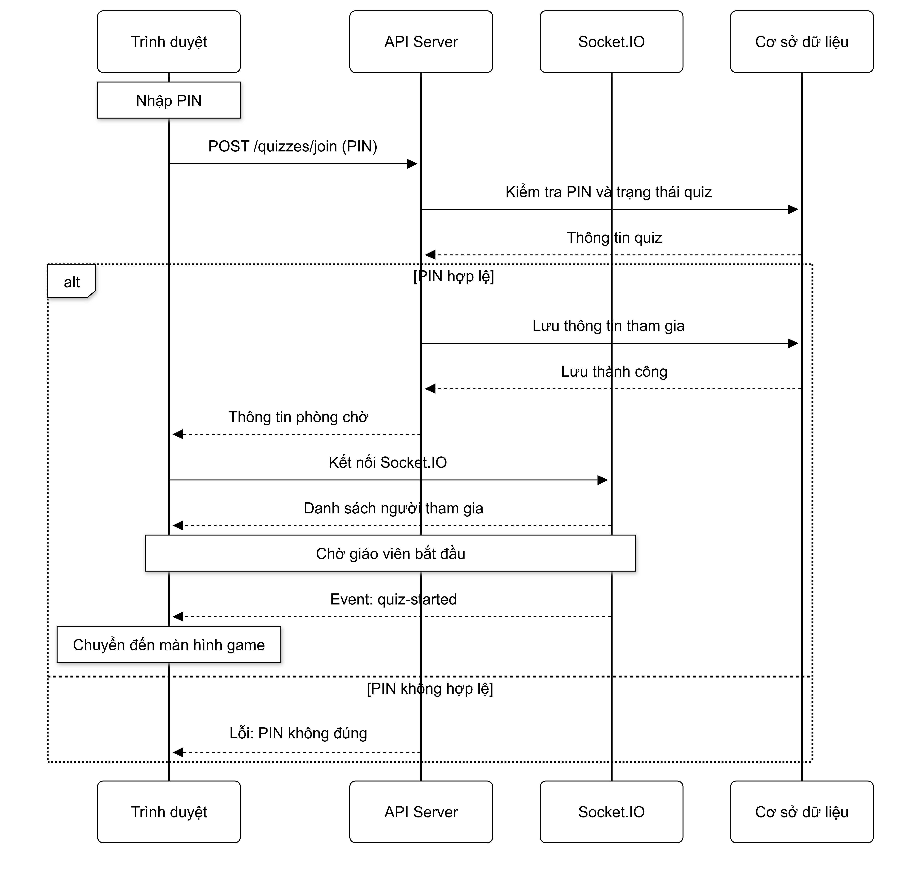
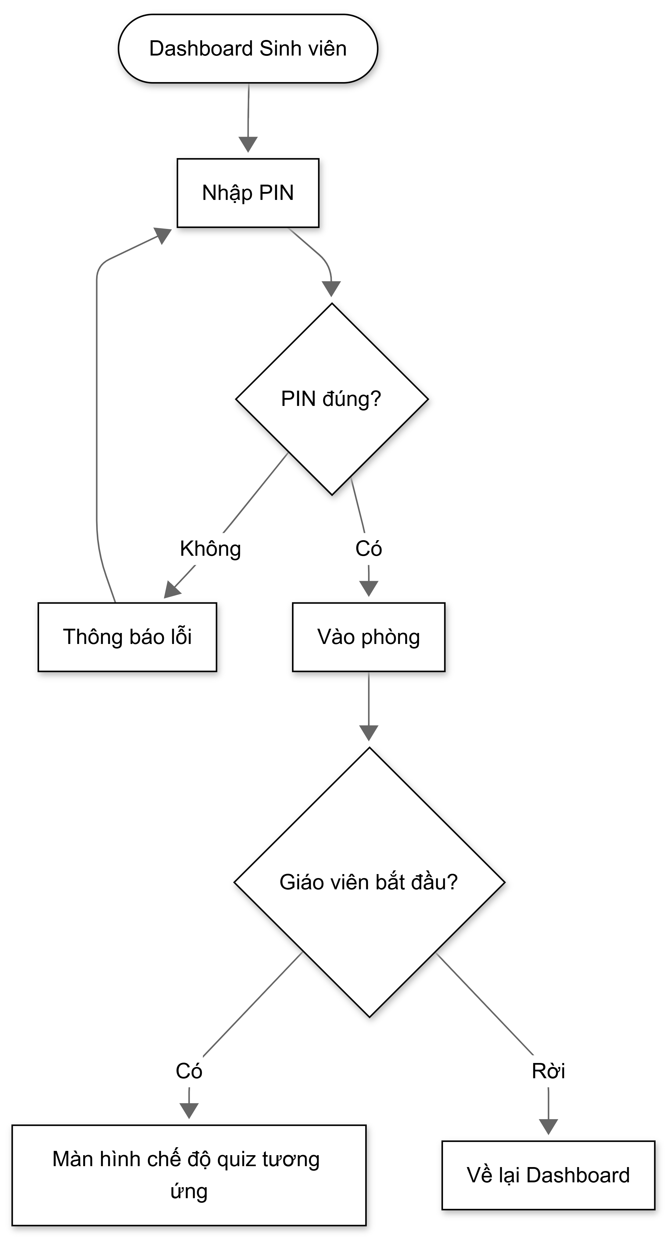
Synlearnia
Kịch bản Sinh viên Tham gia bài kiểm tra
Phát triển Giao diện Frontend cho Nền tảng học trực tuyến có yếu tố trò chơi
11

Slide 12
Synlearnia
03. Kết quả và Demo
Phát triển Giao diện Frontend cho Nền tảng học trực tuyến có yếu tố trò chơi
12

Slide 13
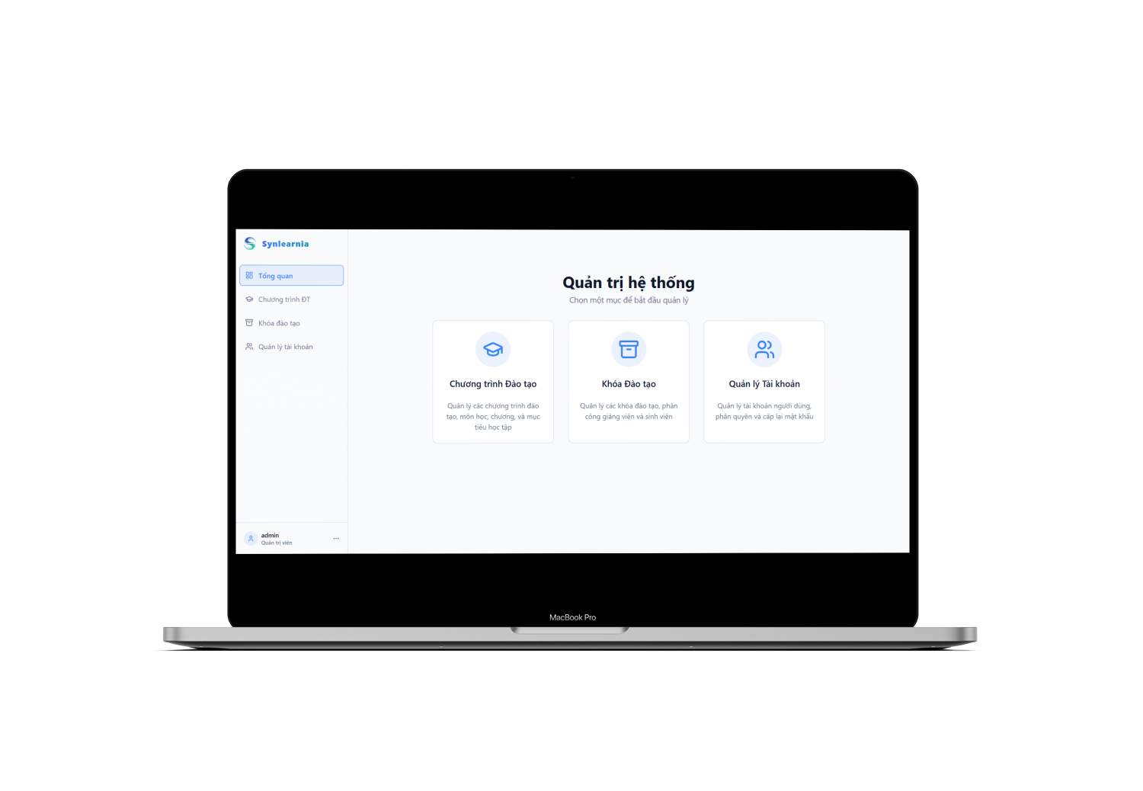


Synlearnia
Kết quả đạt được
Hoàn thiện giao diện cho 3 vai trò người dùng.
Ứng dụng thành công Phaser.js và Socket.IO xử lý tương tác thời gian thực.
Hệ thống chạy ổn định, phản hồi nhanh.
Phát triển Giao diện Frontend cho Nền tảng học trực tuyến có yếu tố trò chơi
13

Slide 14
Synlearnia
Hướng phát triển
Tích hợp AI gợi ý lộ trình học.
Phát triển thêm nhiều mini game mới.
Tối ưu hóa trên thiết bị di động.
Phát triển Giao diện Frontend cho Nền tảng học trực tuyến có yếu tố trò chơi
14

Slide 15

Synlearnia
Demo
Phát triển Giao diện Frontend cho Nền tảng học trực tuyến có yếu tố trò chơi
15

Slide 16
Synlearnia
Cảm ơn
Cảm ơn Cô và các bạn đã lắng nghe.
Phát triển Giao diện Frontend cho Nền tảng học trực tuyến có yếu tố trò chơi
16

